Slide 1
Présentation P_web2
Aurélien devaud, Damien loup et thomas rey

Slide 2
Sommaire
But du projet
Les objectifs demandés
Ce qu’on à voulu ajouter
Base de données
Schéma UML
Méthode de projet et logiciels utilisés
Notre organisation
Ce qu’on a pu finir
Problèmes rencontrés
Notre ressenti
Démonstration
Notes:
Damien:

Slide 3
But du projet
Créer un site dynamique
Découvrir des Framework
Travail d’équipe
Lier une DB au site
Notes:
Thomas (A):
Framework si utilisé
Renforcement travail d’équipe/collaboration entre membre du projet

Slide 4
Les objectifs demandés
Page d’accueil
Liste des ouvrages
Page d’ajout d’ouvrage
Page d’appréciation
Connexion
Détail de compte
Contacte
Notes:
Thomas: (A)
Accueil avec 5 dernier livre de la DB
Liste ouvrage avec catégorie (ajout de petit détail supplémentaire)
Ajout ouvrage si connecté
Appréciation en bas de page détail (être connecté)
Détail compte (admin ou non)
Contacte (envoie d’un mail sur l’un de nous, prévus avec page admin ou SMTP)

Slide 5
Ce qu’on à voulu ajouter
Ajout d’une barre de recherche
Modif/supr d’ouvrage
Création de compte
Ajout d’un commentaire
Responsive (Ecoconception)
Modif de compte
Liste de message pour admin
Filtre de page
Filtre de catégorie
Notes:
Thomas: (D)
Barre recherche livre ou auteur
Ajout commentaire en + d’appréciation
Liste message admin -> Page admin
Filtre nb page + date édition + moyenne
Filtre catégorie

Slide 6
Base de données (MySQL)
Notes:
A

Slide 7

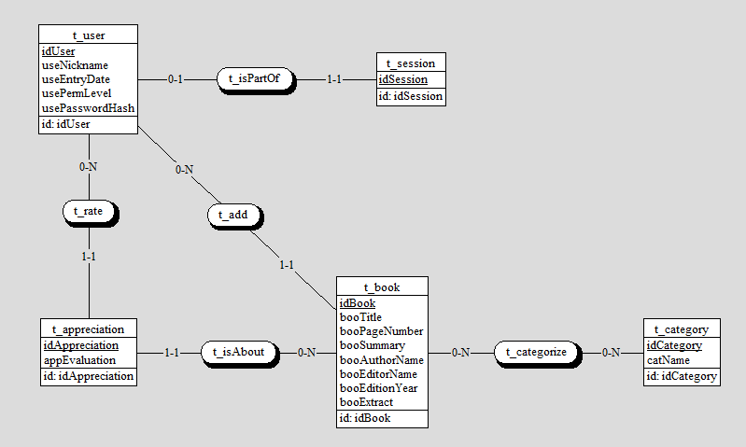



MCD
Notes:
A: présentation des tables

Slide 8
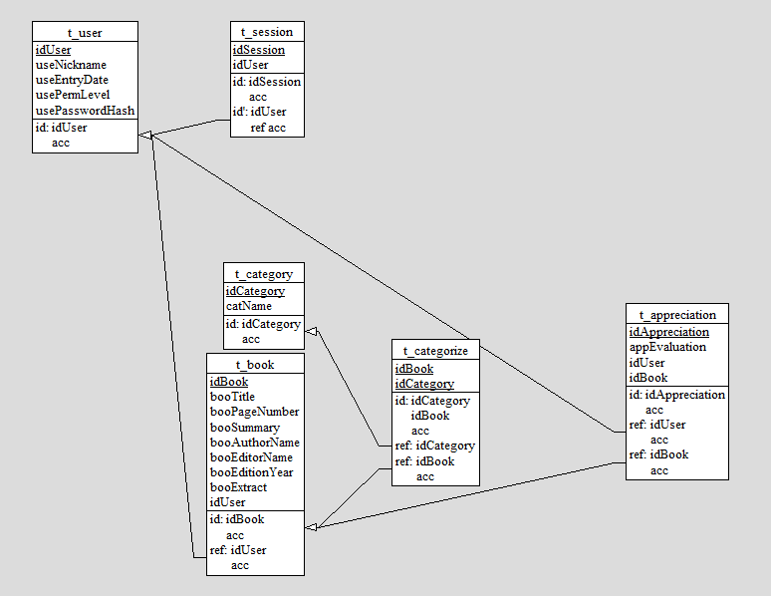
MLD
Notes:
A: t_categorize

Slide 9
Schéma UML
Notes:
Aurélien:

Slide 10
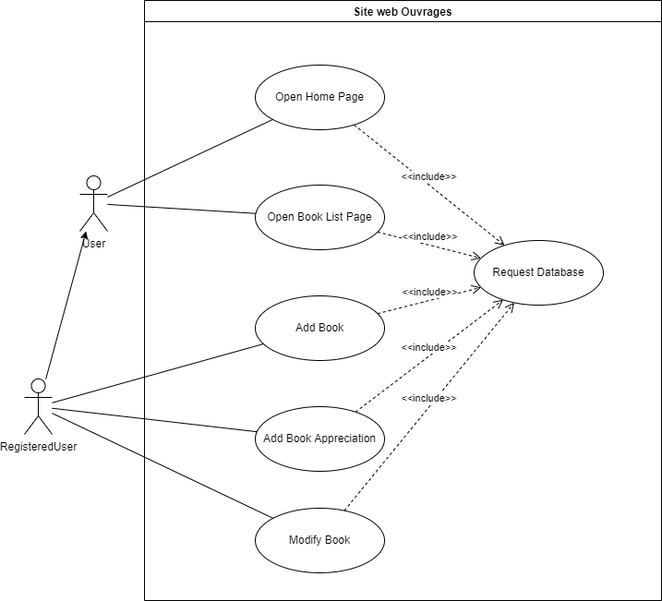
Schéma de cas d’utilisation
Notes:
Aurélien:
Listage des tâches du CDC
Explication des tâches
Explication de ce qui est faut

Slide 11
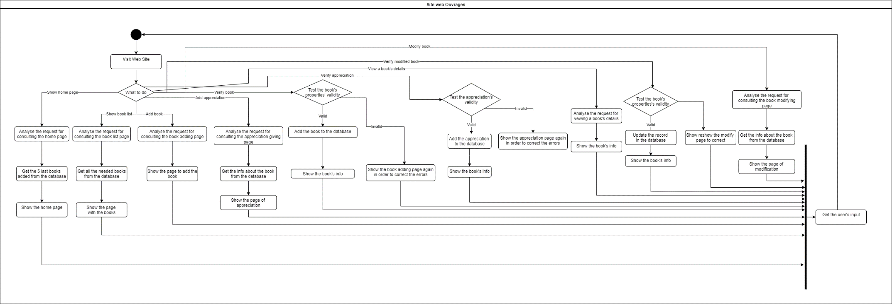
Schéma d’Activité
Notes:
Aurélien:
Représentation de ce que fait le MVC
Devrait peut-être utiliser des flux

Slide 12
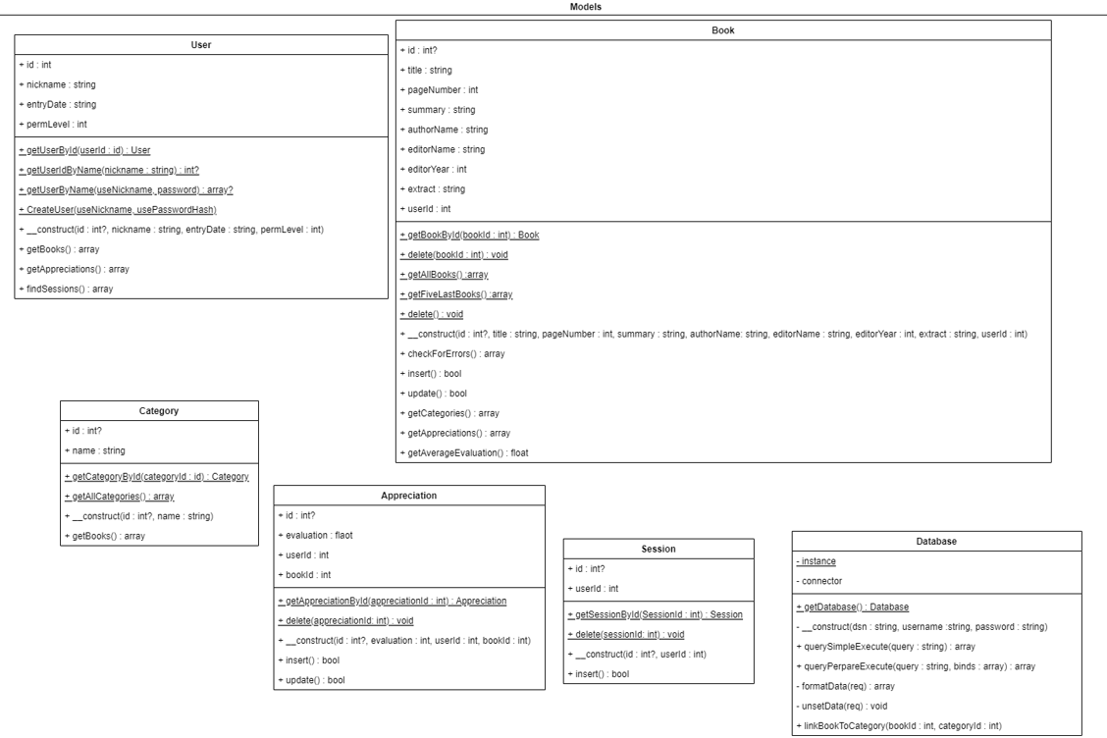
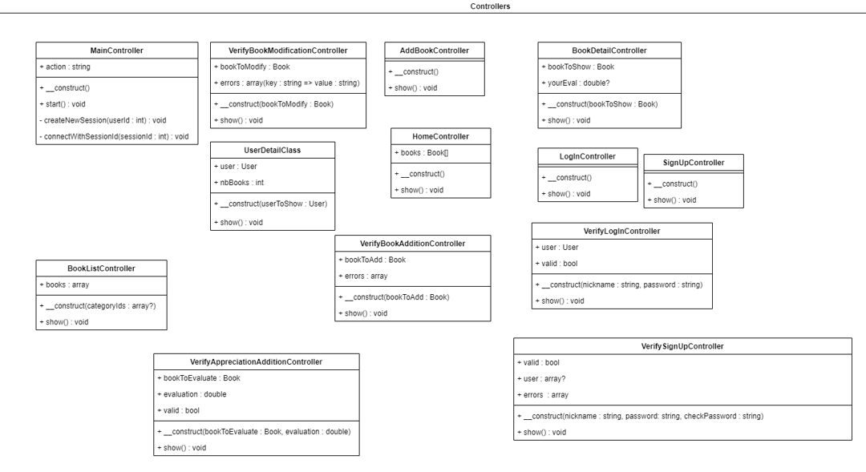
Schéma de Classe
Notes:
Aurélien:
-Chaques classes du model contienne les requêtes
-Un controller par page ou action
- Manque de lien

Slide 13
Méthode de projet et logiciels utilisés
Design pattern MVC
Visual studio Code
GitHub
Tailwind
CircleCI
Heroku
Notes:
D:

Slide 14
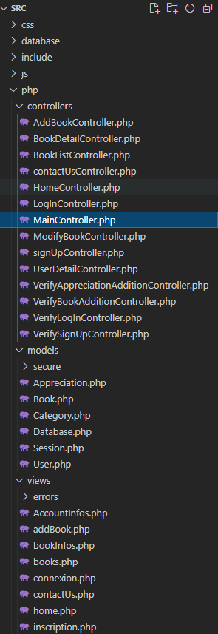
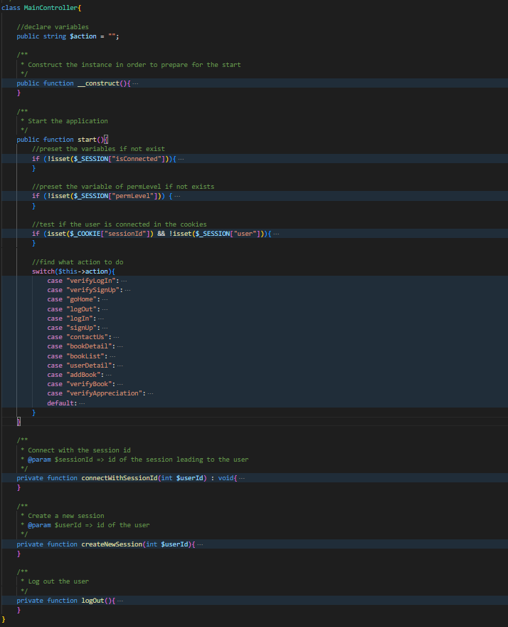
MVC (MainController)
Notes:
Aurélien Damien:
A: Carrefour
D: Récupération du GET et POST
A Méthodes de connexion

Slide 15
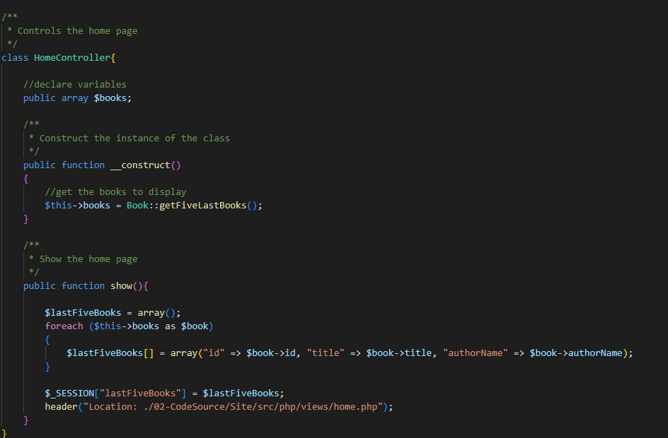
MVC (Autre Controller)
Notes:
Aurélien Damien:
A : __construct Méthode de construction (initialisation/recherche des valeurs)
D : Show Méthode de préparation des valeurs et appel du View

Slide 16
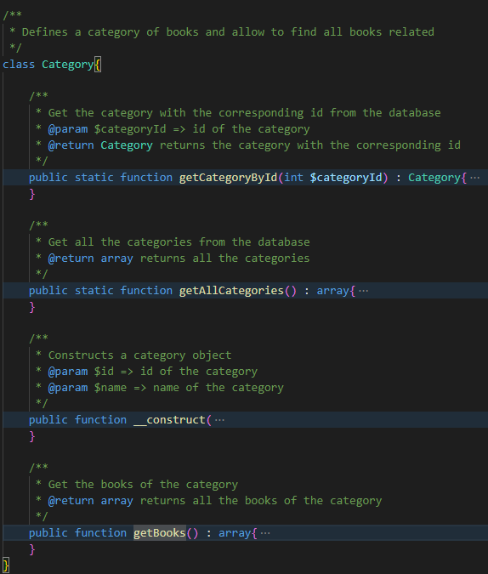
MVC (Model random)
Notes:
Aurélien Damien:
D: Chaque méthode permet de faire une recherche dans la DB en fonction de son nom
A: Le constructeur permet de créer un objet du nom de la classe

Slide 17
Notre organisation
Notes:
Damien:
Github :
Issues
Branches
Répartition des tâches

Slide 18
Ce qu’on a pu finir
Obligatoire
Controllers finis
Pages finies
Models finis
Feature 95%
Facultatif
Ajout d’une personne
Responsive
Filtre de catégorie
Notes:
Damien:
Features : Problème js page Home 5 last books

Slide 19
Problèmes rencontrés
Affichage des livres
Envoie des informations
Test de CircleCI
Serveur d’Heroku
Notes:
D Affichage 5 dernier livre non afficher (seulement 3) mais méthode fonctionnelle mais JS problème
A Problème passage information Controller au View (essaie POST + GLOBAL) réussie avec session
D Pas réussie faire test (essaie avec Création DB test puis suppersion + Framework EnhanceTestFramework + Puppeteer qui detruit le npm)D D
D Heroku servor HS

Slide 20
Notre ressenti
Notes:
Aurélien Damien Thomas:
A: Projet bon pour le renforcement des connaissances du module (PHP/Connexion DB) et des diagrammes. Répétitif de mon côté. Grâce à ce projet je peux faire du PHP au propre
D: Le projet m’a permis de mettre en pratique mes connaissances et en découvrir, non seulement tailwind. Malgré que nous n’avons pas terminé à 100%, je suis quand même content du résultat.
T: Renforcement des connaissances PHP/DB (Comme Aurélien). J’ai pu découvrir de nouvelles choses comme CI et heroku. Petit difficulté sur tailwind et ressentiment sur le fait de ne pas avoir eu de cours sur les tests et du coup de les faires sur le projet.

Slide 21
Démonstration
Notes:
Damien:
Montrer Site

